Slide 1
Неклеточная форма жизни: Вирусы
Муниципальное бюджетное общеобразовательное учреждение
«Гимназия №20”Гармония”»
Московского района г. Казани
Учитель: Шакирова Саимя Анваровна

Slide 2
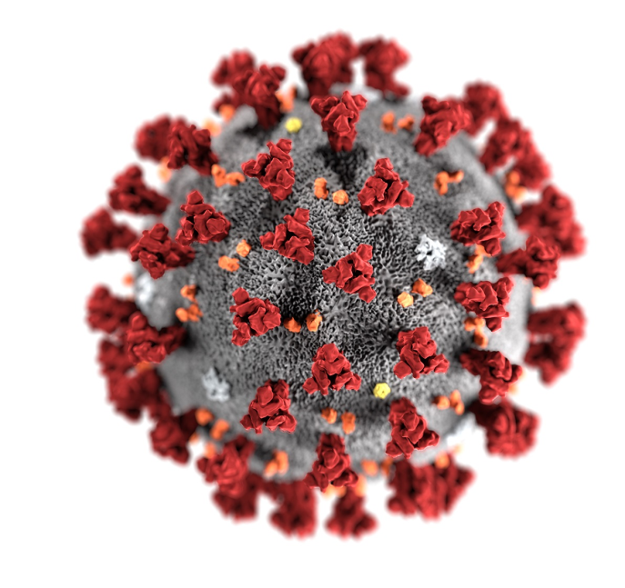
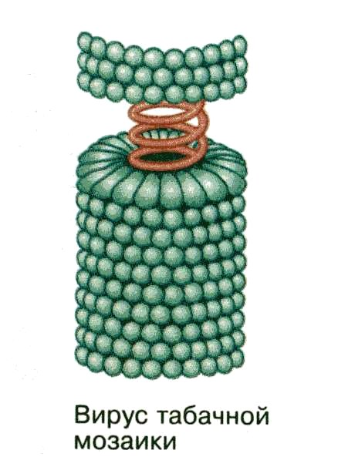
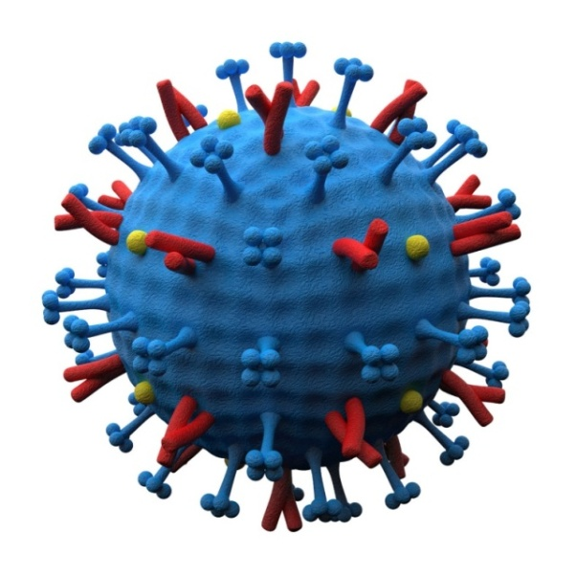
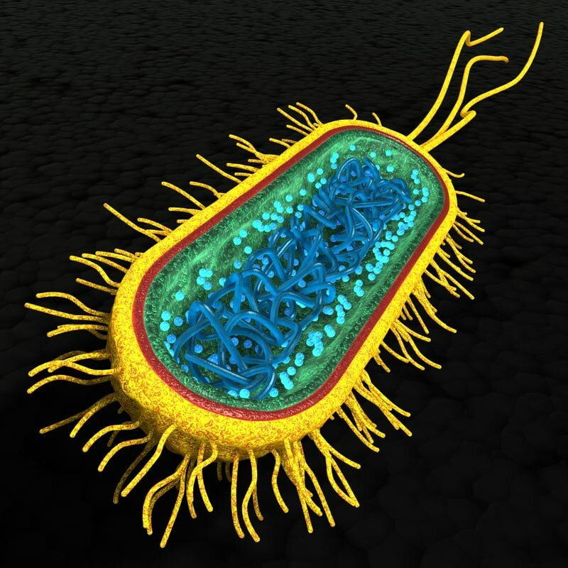
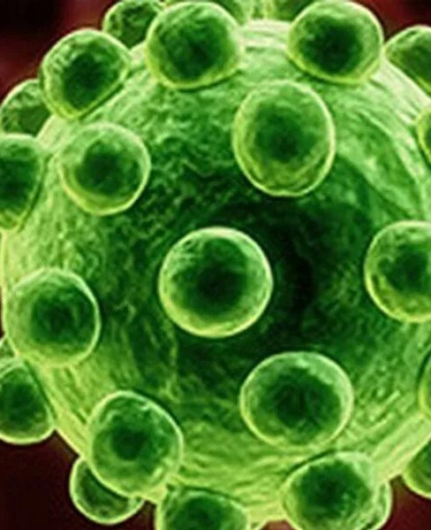
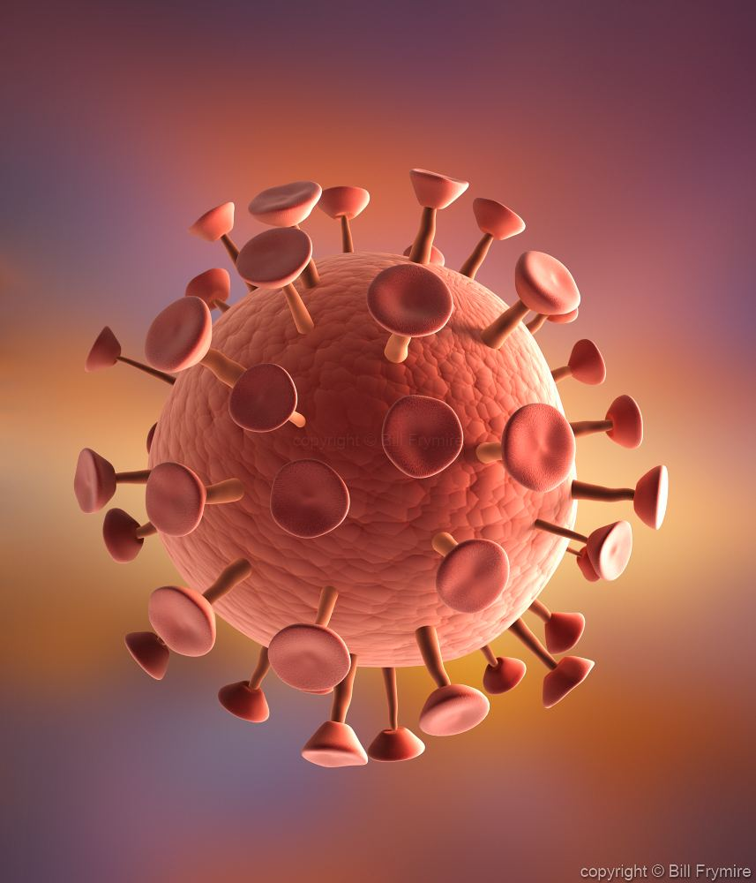
указать объект, который выпадает из данного перечня:

Slide 3
Вирус гриппа
Вирус Covid-19
Вирус табачной мозаики
Бактериальная клетка
Вирус оспы
Вирус герпеса

Slide 4
Эпиграф:
Стихийным злом эволюции назвали ученые сверхмельчайшие формы жизни, не имеющие клеточного строения. Значение их огромно, и многое еще неизвестно об этих загадочных существах нашей планеты.

Slide 5
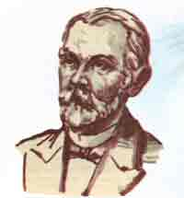
История изучения вирусов
В 1852 году русский ботаник Дмитрий Иосифович Ивановский получил инфекционный экстракт из растений табака, пораженных мозаичной болезнью
Д.И.Ивановский открыл вирусы - новую форму существования жизни. Своими исследованиями он заложил основы ряда научных направлений вирусологии.

Slide 6
Палочковидная частица
вируса табачной мозаики. Цифрами обозначены:
(1) РНК-геном вируса,
(2) капсомер, состоящий всего
из одного протомера, (3) зрелый
участок капсида.

Slide 7
Понятие о вирусах
Ви́рус (от лат. virus — яд) — микроскопическая частица, способная инфицировать клетки живых организмов. Вирусы являются облигатными паразитами — они не способны размножаться вне клетки. В настоящее время известны вирусы, размножающиеся в клетках растений, животных, человека, грибов и бактерий (последних обычно называют бактериофагами).

Slide 8
Размеры вирусов
Мельчайшие живые организмы
Размеры варьируют от 20 до 300 нм
В среднем в 50 раз меньше бактерий
Нельзя увидеть с помощью светового микроскопа
Проходят через фильтры, не пропускающие бактерий

Slide 9
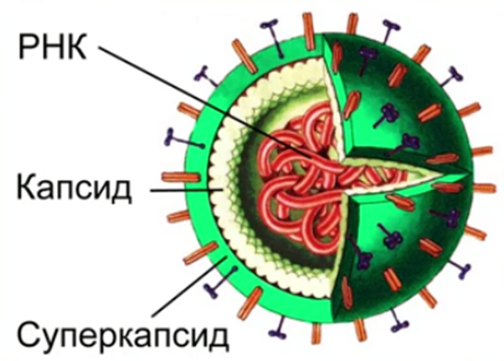
Строение вирусов
Вирусы – неклеточные формы жизни. Они состоят из фрагмента генетического материала (РНК или ДНК), составляющего сердцевину вируса, и защитной оболочки, которая называется капсид. У некоторых вирусов (герпес, грипп) есть дополнительная липопротеидная оболочка – суперкапсид, которая возникает из плазматической мембраны Вирусы не способны к самостоятельной жизнедеятельности. Они могут проявлять свойства живого, только попав в клетку-хозяина.

Slide 10
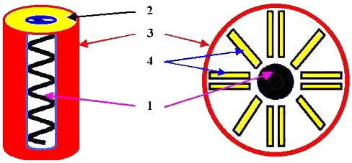
Строение вирусов
Схематичное строение вируса:
1 - сердцевина (однонитчатая РНК); 2 - белковая оболочка (капсид); 3 - дополнительная липопротеидная оболочка; 4 - капсомеры (структурные части капсида).

Slide 11
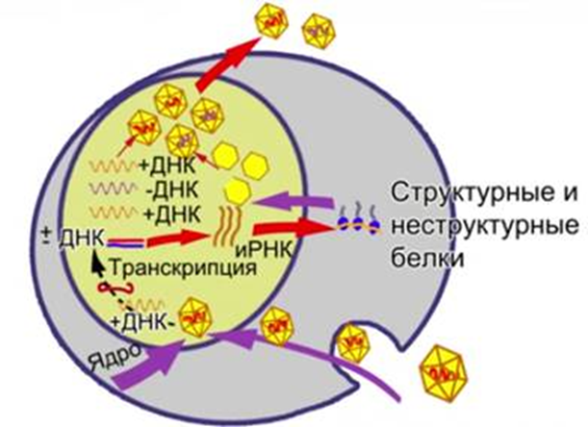
Размножение вирусов
Проникнув внутрь клетки-хозяина, вирусная ДНК или РНК начинает взаимодействовать с ее генетическим аппаратом таким образом, что клетка начинает синтезировать белки, свойственные вирусу.
В дальнейшем пораженная вирусами клетка может буквально «лопнуть», и из нее выйдет большое число вирусных частиц. Иногда вирусы выделяются из клетки постепенно, по одному, и зараженная клетка живет долго – такой тип взаимодействия вируса с клеткой называется продуктивным.

Slide 12
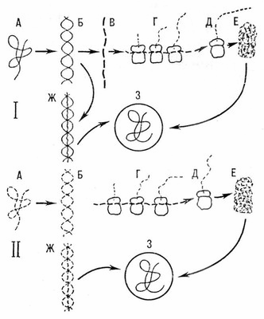

Slide 13
КЛАССИФИКАЦИЯ ВИРУСОВ
ДЕЗОКСИВИРУСЫ |  | РИБОВИРУСЫ
1. ДНК двухнитчатая | 2. ДНК однонитчатая | 1. РНК двухнитчатая | 2. РНК однонитчатая
1.1. Кубический тип симметрии: 1.1.1. Без внешних оболочек: аденовирусы 1.1.2. С внешними оболочками: герпес-вирусы 1.2. Смешанный тип симметрии: Т-четные бактериофаги 1.3. Без определенного типа симметрии: оспенные вирусы | 2.1. Кубический тип симметрии: 2.1.1. Без внешних оболочек: крысиный вирус Килхама, аденосателлиты | 1.1. Кубический тип симметрии: 1.1.1. Без внешних оболочек: реовирусы, вирусы раневых опухолей растений | 2.1. Кубический тип симметрии: 2.1.1. Без внешних оболочек: вирус полиомиелита энтеровирусы, риновирусы 2.2. Спиральный тип симметрии: 2.2.1. Без внешних оболочек: вирус табачной мозаики 2.2.2. С внешними оболочками: вирусы гриппа, бешенства, онкогенные РНК-содержащие вирусы

Slide 14
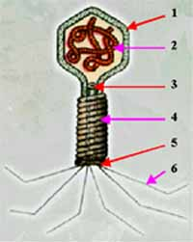
 | Схематичное строение Т-фага кишечной палочки со мешанным типом симметрии. 1 - кубоидальная капсидная головка, 2 - двухнитчатая ДНК, 3 - стержень, 4 - спиралеобразный сокращающийся капсид (чехол), 5- базальная пластинка, 6 - хвостовые фибриллы.

Slide 15
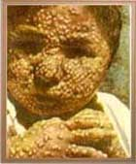
Заболевания человека
корь, свинка, грипп, полиомиелит, бешенство, оспа, желтая лихорадка, трахома, энцефалит, некоторые онкологические (опухолевые) болезни, СПИД, бородавки, герпес.
Ребенок, больной оспой

Slide 16
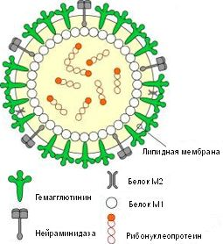
Вирус гриппа А
Вирус гриппа А как правило вызывает заболевание средней или сильной тяжести. Поражает как человека, так и некоторых животных (лошадь, свинья, хорек, птицы). Именно вирусы гриппа А ответственны за появление пандемий и тяжелых эпидемий.

Slide 17
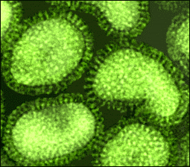
Вирус гриппа В
Вирус гриппа В Как и вирус гриппа А, способен изменять свою антигенную структуру. Однако эти процессы выражены менее четко, чем при гриппе типа А. Вирусы типа В не вызывают пандемии и обычно являются причиной локальных вспышек и эпидемий, иногда охватывающих одну или несколько стран.

Slide 18
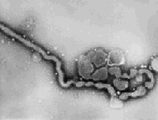
Вирус гриппа С
Вирус гриппа С достаточно мало изучен. Известно, что в отличие от вирусов А и В, он содержит только 7 фрагментов нуклеиновой кислоты и один поверхностный антиген. Инфицирует только человека. Симптомы болезни обычно очень легкие, либо не проявляются вообще. Он не вызывает эпидемий и не приводит к серьезным последствиям.

Slide 19
Короновирус
Виновником эпидемии, распространяющейся сегодня по миру, стал коронавирус, вирусная частица в 0,1 микрона. Свое название он получил благодаря наростам на своей структуре, своеобразным шипам. Внутри вируса спрятан яд, с помощью которого он подчиняет себе зараженный организм.

Slide 20
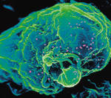
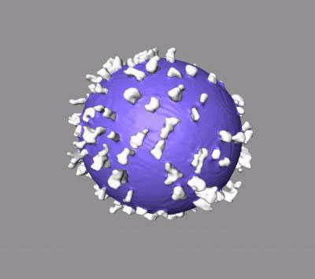
СПИД. ВИЧ.
Вирус иммунодефицита
человека
Многие путают два совершенно различных понятия - ВИЧ-инфицированный и больной СПИДом. Разница заключается в том, что человек, инфицированный вирусом иммунодефицита, может в течение многих лет оставаться работоспособным, относительно здоровым человеком. Такой человек не представляет никакой опасности для окружающих
Трехмерное изображение
вируса СПИДа

Slide 21
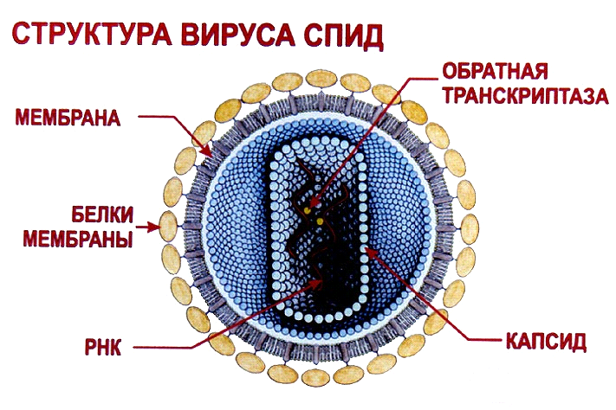

Slide 22
Заболевания животных
Заболевания растений
Вирус бешенства
У животных вирусы вызывают ящур, чуму, бешенство; у насекомых - полиэдроз, грануломатоз.
У растений - мозаику или иные изменения окраски листьев либо цветков, курчавость листьев и другие изменения формы, карликовость.

Slide 23
Бактериофаги – «пожиратели бактерий»
Открыты в 1917 году одновременно во Франции и Англии;
Используются при лечении заболеваний, вызываемых некоторыми бактериями (чума, тиф, дизентерия)
Фотография бактериофага
(увеличение 500000 раз

Slide 24
1.Вирус А. Паразиты прокариотических организмов на
генетическом уровне.
2.Бактериофаг Б. Неклеточные формы жизни, являющиеся паразитами эукариотическихклеток на генетическом уровне.
3. Инфекция В. Путь передачи инфекционного агента от одного
организма к другому через окружающую среду.
4. Горизонтальный Г. Путь передачи инфекционного агента с половыми
путь передачи клетками, в хромосомы которых встраивается наследственный материал вируса.
5. Вертикальный Д. Процесс взаимодействия вируса (бактерии) и
путь передачи организма хозяина, включающий внедрение паразита, его размножение и выделение в окружающую среду.
6. Клеточная Е. Одно из наиболее важных биологических обобщений, теория согласно которому все организмы имеют клеточноестроение.

Slide 25
Ключ к тесту: 1.- Б; 2. - А; 3. -Д; 4.- В; 5. – Г; 6.- Е.

